Slide 1

TAGARELA 2.0: FRAMEWORK DE COMUNICAÇÃO ALTERNATIVA, MÓDULO DE JOGOS
Acadêmico: Elvis Merten Marques
Orientador: Dalton Solano dos Reis
FURB - Universidade Regional de Blumenau
DSC - Departamento de Sistemas e Computação
Grupo de Pesquisa em Computação Gráfica, Processamento de Imagens e Entretenimento Digital
www.inf.furb.br/gcg

Slide 2
Roteiro
Introdução
Objetivos
Fundamentação teórica
Trabalhos correlatos
Requisitos
Especificação
Implementação e operacionalidade
Resultados e discussões
Conclusões e sugestões

Slide 3
Introdução
Comunicação Alternativa
Tecnologia assistiva
Tecnologias que servem para melhorar a qualidade de vida de pacientes
Jogos educacionais

Slide 4
Objetivos
migrar o “Jogo de Letras/Números Voltado para a Tecnologia Assistiva no Android ” (REETZ, 2013) para iOS
permitir que o usuário escolha o predador, presa, plano de fundo e traçado durante o jogo
analisar a possibilidade de utilizar um sintetizador de voz para reproduzir o significado das palavras ou frases nos planos customizados

Slide 5
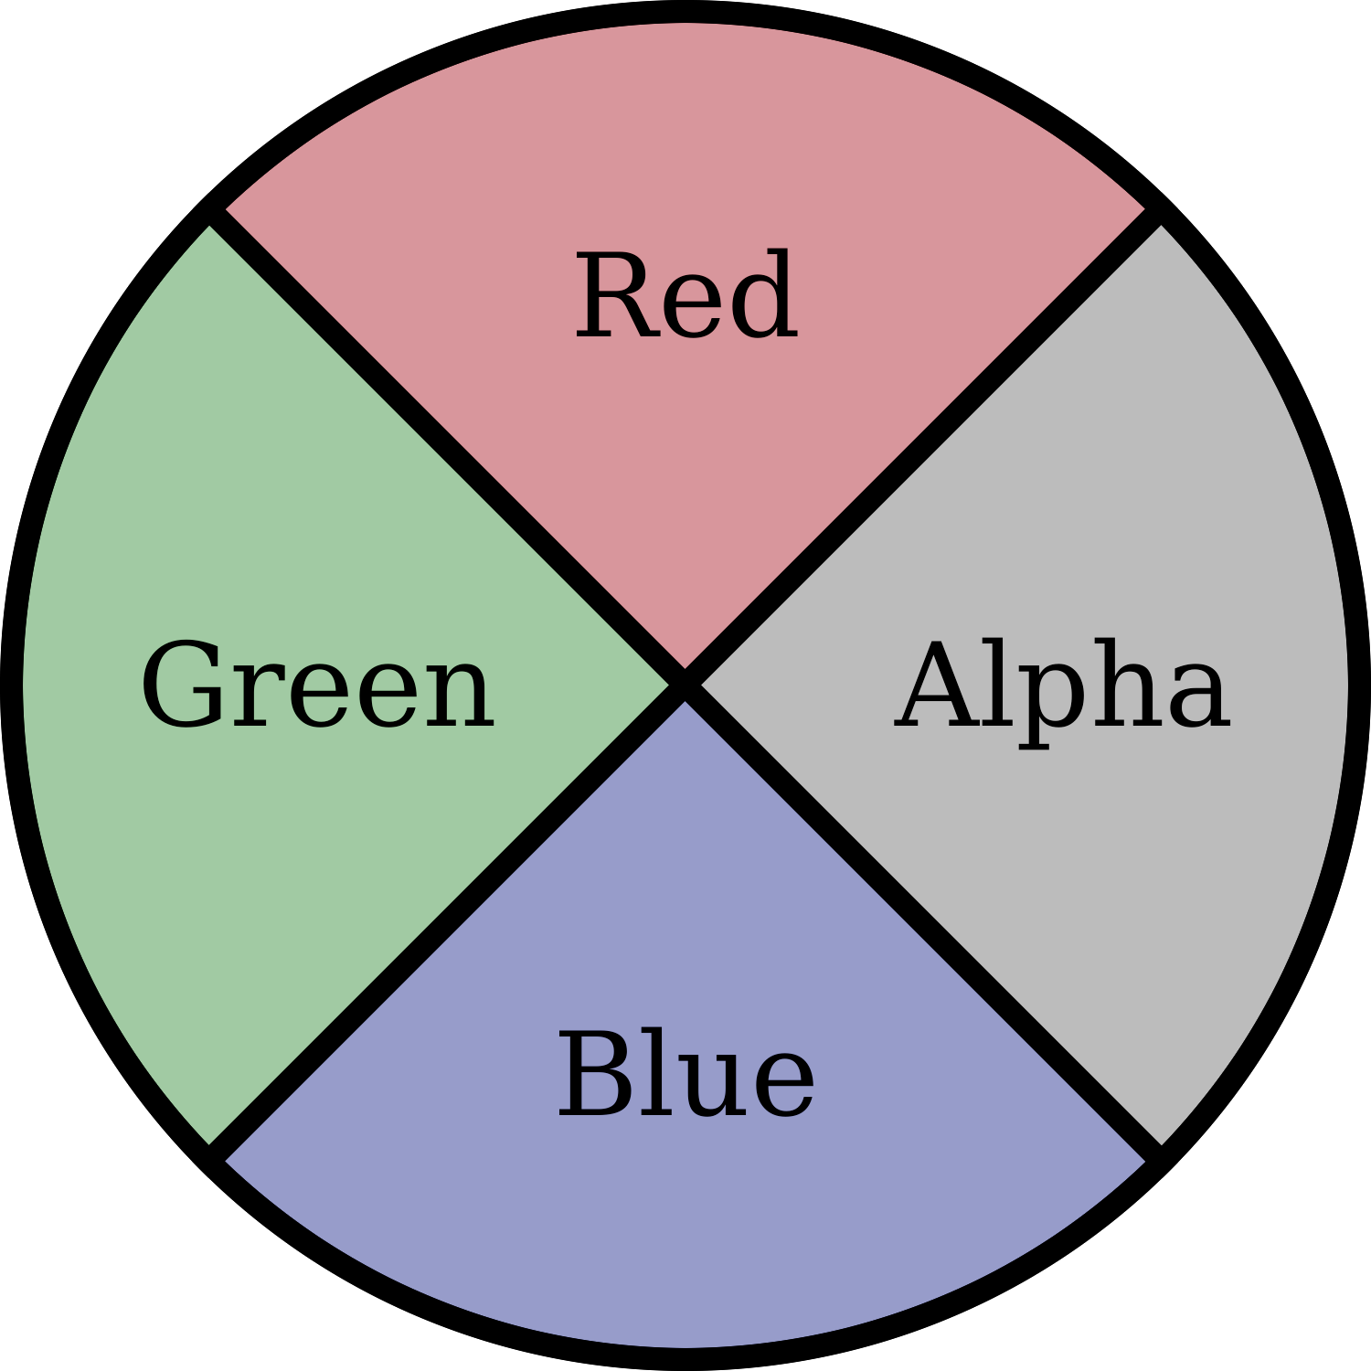
Fundamentação Teórica
Jogos 2D
Sprites
RGBA

Slide 6
Tagarela
Grupo de Pesquisa em Computação Gráfica, Processamento de Imagens e Entretenimento Digital da FURB
O Tagarela trabalha com basicamente 3 componentes:
Símbolos
Pranchas
Planos

Slide 7
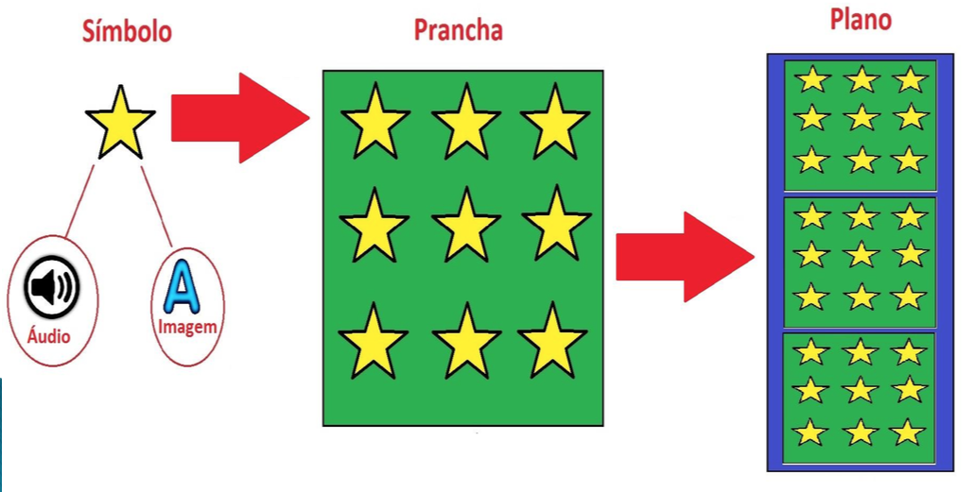
Categorias: verbos, substantivos, emoção, decisão e adicionais
Notes:
Categorias

Slide 8


Predador: imagem que segue o toque do usuário
Presa: representa os pontos de interesse do jogo

Slide 9
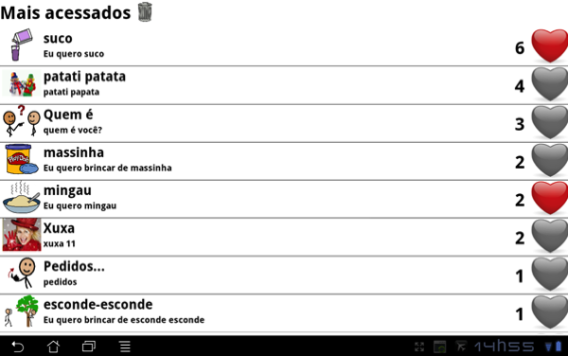
Trabalhos Correlatos
Livox - Agora Eu Consigo Tecnologias de Inclusão Social Ltda

Slide 10
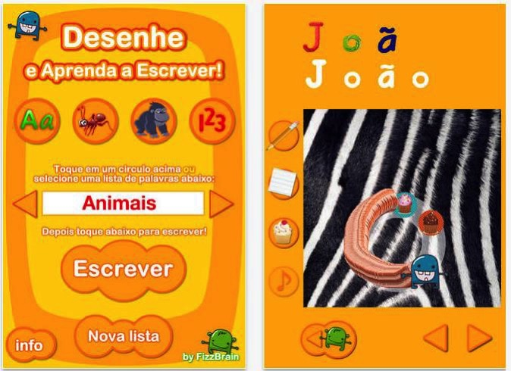
Desenhe e Aprenda a Escrever - FizzBrain

Slide 11
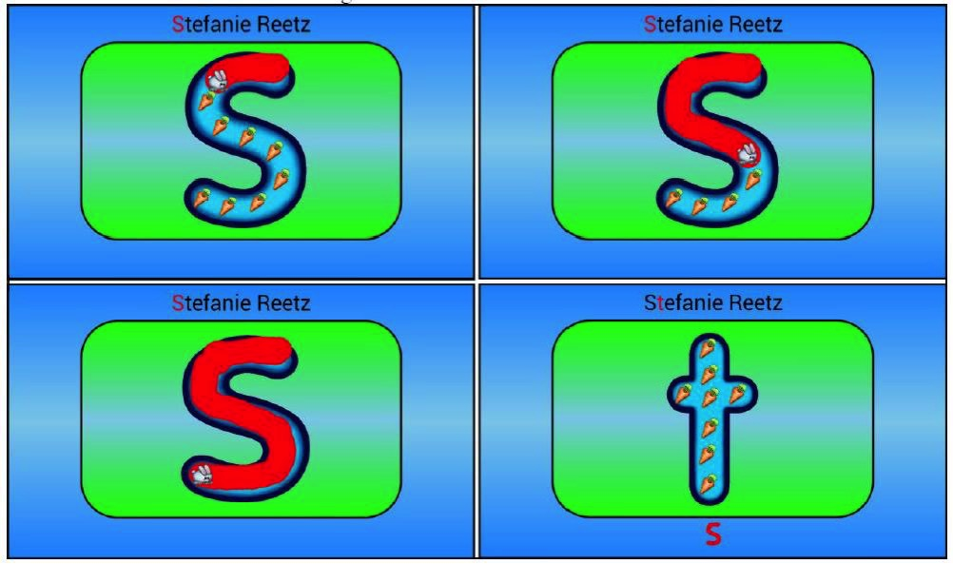
Jogo de Letras/Números Voltado para a Tecnologia Assistiva no Android

Slide 12
Requisitos Funcionais
permitir a escolha do símbolo de plano de fundo;
ter melodia de fundo definido pelo símbolo do plano de fundo
permitir a escolha de um símbolo para definir o traçado, predador e presa

Slide 13
Requisitos Não Funcionais
ser implementado utilizando o ambiente Xcode 6.0
utilizar a linguagem Objective-c
permitir executar no sistema operacional iOS 7 ou superior
continuar mantendo a sincronização dos planos com o servidor web.

Slide 16
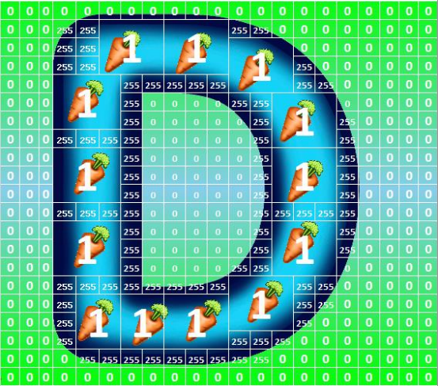
Implementação
Classe TGborderInteractorController
O método makeWayPoints
Método touchesMooved
Método isWallPixel

Slide 17
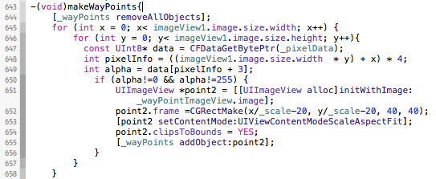
Implementação
makeWayPoints

Slide 18
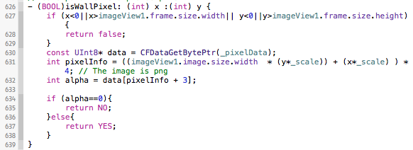
Implementação
isWallPixel

Slide 19
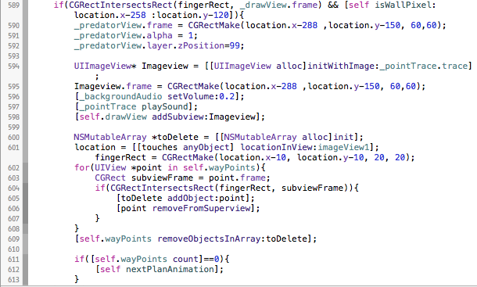
TouchesMoved

Slide 20
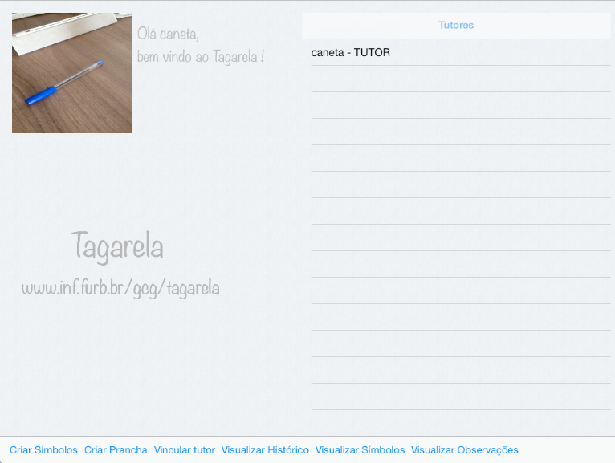
Operacionalidade da Implementação

Slide 21
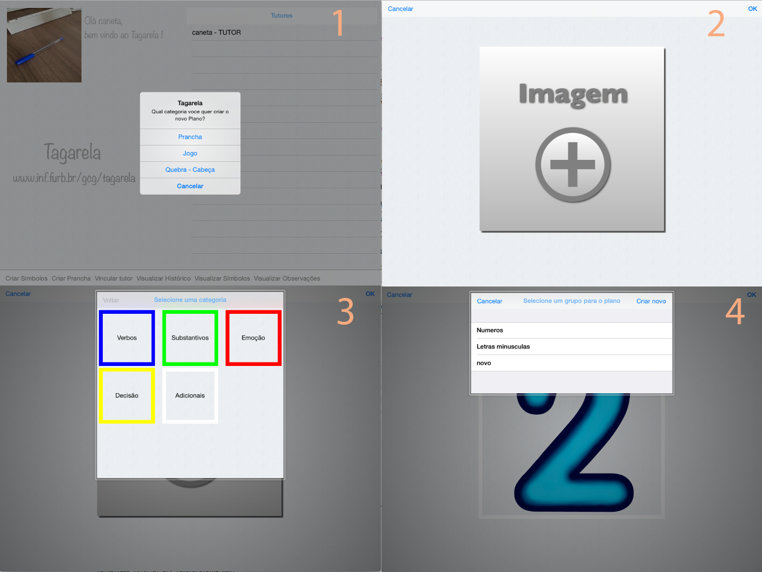

Slide 22
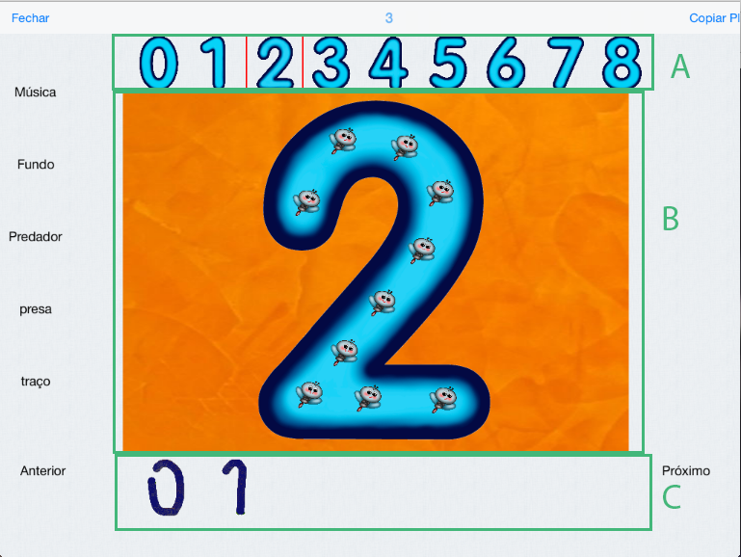
Tela principal do jogo

Slide 23
Resultados e Discussões
Processamento no Ipad 2

Slide 24
Resultados e Discussões
Comparação entre funções durante o jogo
Função | Nível de processamento | Tempo para a finalização (em segundos)
Posicionamento dos waypoints | >101% | 2.503
Carregamento inicial | >27% | 0.070
Durante o traçado | >26% | 0.035

Slide 25
Memória no iPad 2

Slide 26
Resultados e Discussões
Comparação entre consumo de memória e número de pranchas no plano
Quantidade de pranchas | Quantidade me memória alocada | Memória consumida após o plano concluído
1 | 31MB | 32MB
5 | 44.6MB | 61MB
10 | 68MB | 107.7MB
20 | 108MB | 181MB

Slide 27
Conclusões e Sugestões
Migração do módulo jogos do Android
Sintetizador
Símbolos para personalizar o jogo
Lentidão entre transições de pranchas

Slide 28
Conclusões e Sugestões
Sugestões
adicionar ao histórico geral do projeto Tagarela.
pedir ao usuário os pontos de interesse onde ficarão as presas;
permitir selecionar a prancha de maneira intuitiva na pré-visualização;

Slide 29
Demonstração

